Slide 1
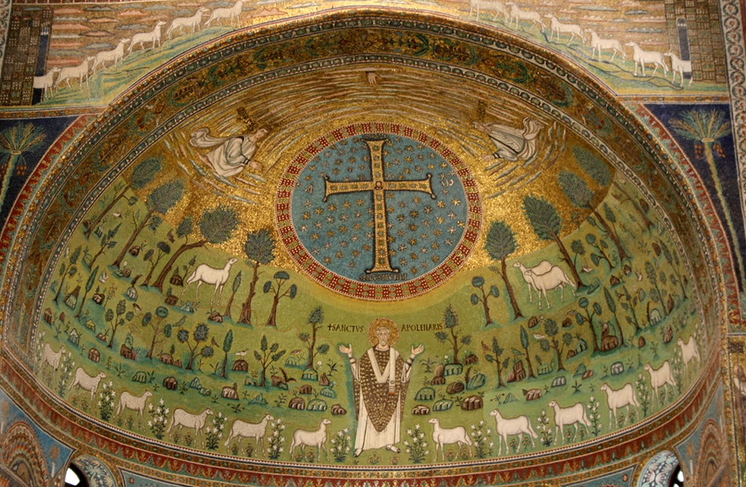
Corso di ARTE LITURGICA
L’ALTARE E LA TORRE CAMPANARIA

Slide 2
L’altare
Si tratta di un elemento che è, in qualche modo, una cosa unica in riferimento al cielo, e per far capire questo, la cosa più elementare che si possa fare è costruirlo su una montagna ideale, quindi si aggiungono degli scalini che esprimono concettualmente l’elevazione.

Slide 3
L’EPICLESI
Ha scritto Jean Corbon: «All’inizio della preghiera eucaristica noi arriviamo con doni ma con una incompletezza, un appello – l’epiclesi è un gemito – l’attesa ansiosa della creazione che reca l’impronta delle nostre mani ma non ancora quella della luce.

Slide 4
LUCE CHE TRASFORMA
«La luce che trasforma il lavoro, e la creazione da esso modellata, è quella della comunione»
Aa.Vv., Ars Liturgica. L’arte a servizio della liturgia, Edizioni Qiqajon, Magnano, 2012.

Slide 5
IL CORPO DI CRISTO
L’edificio della Chiesa deve essere una immagine della Chiesa come corpo di Cristo. È dalla celebrazione dell’Eucaristia che sull’altare nasce il Corpo di Cristo per cui l’altare è un elemento centrale dell’edificio. Come per i riti, anche l’arte liturgica deve splendere di «nobile semplicità» (SC 34).

Slide 6
Il simbolismo della montagna
È giusto che il sacrificio abbia luogo nel vertice di una montagna, poiché il sacrificio non è altro che l’annientamento dell’essere sacrificato e il vertice della montagna è la riduzione al nulla del corpo verso l’alto.

Slide 8
La verticalità del campanile
Altro modo di far riferimento al cielo è il campanile che con la sua verticalità crea una tensione verso lo spazio celeste. Nelle grandi città moderne il tessuto urbano si presenta come una grande continuità, invece in una città medievale come Ulm, la continuità della pianta della città viene interrotta dalla cattedrale che segna un’interruzione e quindi la presenza del sacro in mezzo al profano.

Slide 10
Torre medievale di Ulm
Ulm si trova in Germania tra Stoccarda e Monaco, sulle rive del Danubio

Slide 11
Il duomo di Ulm
Il duomo di Ulm ha il campanile più alto d’Europa. La guglia, a 161 metri, è raggiungibile con 768 scalini.
Ulm è la città di Albert Einstein.

Slide 12
Simbolismo della torre campanaria
«La torre campanaria in una chiesa, con la sua altezza, è come un dito che indica il cielo, ed è segno dell’unione che c’è tra il cielo e la terra, tra il divino e l’umano. Vuole esprimere un importante messaggio: questo è il luogo in cui Dio si è reso presente compiendo prodigi»
E. Casella, Gesti e segni nella liturgia, Rieti, 2021, pag. 11

Slide 13
S. Pierre de clages
Nel caso della chiesa di S. Pierre de Clages, che probabilmente copia la chiesa di Cluny il campanile ottagonale, simbolo della risurrezione di Cristo, si trova proprio sopra il presbiterio e quindi annuncia il sacrificio di Cristo sull’altare.

Slide 14
Simbolismo dell’ottagono
Qui non viene sottolineata la facciata della chiesa con il campanile ma l’altare.

Slide 15
Chiesa romanica dell’XI secolo
Saint Pierre de Clages in Svizzera

Slide 16
Altare pagano e altare cristiano
Nell’antichità non cristiana l’altare del sacrificio è sempre fuori della cella, e spesso nelle scale. Così lo vediamo nel tempio di Marte Ultore, nel foro di Augusto, costruito nel 2 a. C.
Invece l’altare cristiano è sempre dentro l’edificio sacro e dal punto di vista della teologia liturgica ci sono due note individuanti:
l’altare è il luogo della celebrazione del banchetto eucaristico in memoria dell’ultima cena;
l’altare è il luogo dell’attualizzazione della vittoria di Cristo sulla morte e quindi del sacrificio della redenzione, dove Cristo è sacerdote e vittima.

Slide 17
Altare pagano esterno
Tempio di Marte Ultore (dal latino Ultor = Vendicatore). La sua costruzione si deve a Ottaviano Augusto, che aveva fatto voto di dedicare un santuario a Marte alla vigilia della battaglia di Filippi, combattuta nel 42 a.C. insieme a Marco Antonio contro Bruto e Cassio per vendicare l’uccisione di Giulio Cesare, suo zio e padre adottivo. Il Tempio fu inaugurato nel 2 a.C.

Slide 18
Altare cristiano
Per l’altare ci sono due elementi che devono essere collegati fra loro: il convito e il sacrificio. Questi due elementi trovano corrispondenza nell’architettura dell’altare nella MENSA (convito) e nello STIPES - BLOCCO (sacrificio). L’artista quando progetta l’altare deve conciliare questi due elementi contrastanti. D’altronde tutta l’attività artistica consiste nel conciliare i contrasti. L’arte come espressione di vita è sempre conciliazione di contrasti.

Slide 19
Elementi dell’altare

Slide 20
Esempio di moderna architettura
Un vostro parere?

Slide 21
I candelabri starebbero meglio a fianco dell’altgare anziché sulla mensa

Slide 22
Bellissimo il pavimento un po’ meno l’altare. Perché?

Slide 23
Una buona soluzione

Slide 24
Qui emerge benissimo la centralità dell’altare

Slide 25
Liturgie orientali
Nelle liturgie orientali, specialmente quella di san Giovanni Crisostomo, l’altare è considerato una tomba e quindi si rappresenta come una casa. Questo simbolismo si ritrova anche nell’altare di Saint Sernin di Toulouse in Francia.

Slide 26
Basilica di san saturnino (1080 – 1118)
La basilica di San Saturnino è una delle principali chiese di Tolosa, in Francia. L'edificio sacro, costruito sulla tomba di san Saturnino martire e primo vescovo della città, è considerato uno dei massimi esempi dell'architettura romanica nel sud della Francia

Slide 27
Altare di saint sernin (secolo X – XI)
Il frontale della mensa presenta dei bassorilievi dove, oltre che osservare la struttura di interruzione creata dal clipeo centrale fra i due angeli, possiamo notare un bordo superiore con delle tegole scolpite che richiamano il tetto di una tomba.

Slide 28
Incontro fra cielo e terra
L’altare di san Saturnino fu consacrato da papa Urbano II (1088 – 1099) nel suo viaggio in Francia. Il fronte si presenta come un sarcofago antico. La novità nel bassorilievo è che intorno ai piedi dei due angeli appaiono delle nuvole che stanno ad indicare che quei personaggi vengono dal cielo.

Slide 29
Santa maria di collemaggio
Fondata nel 1288 per volere di Pietro da Morrone, qui incoronato papa con il nome di Celestino V il 29 agosto 1294, è considerata la massima espressione dell'architettura abruzzese, oltre che il simbolo della città ed è stata dichiarata monumento nazionale nel 1902. Dal 1327 ospita le spoglie del pontefice, attualmente conservate all'interno del mausoleo di Celestino V, realizzato nel 1517 ad opera di Girolamo da Vicenza, maestro di Andrea Palladio.

Slide 30
Perdonanza celestiniana
Santa Maria di Collemaggio è sede di un giubileo annuale, il primo della storia, istituito con la Bolla del Perdono del 29 settembre 1294, oggi noto con il nome di Perdonanza Celestiniana e classificato dall’ UNESCO tra i patrimoni orali e immateriali dell’umanità; pertanto, è caratterizzata dalla presenza di una Porta santa sulla facciata laterale.

